Slide 1

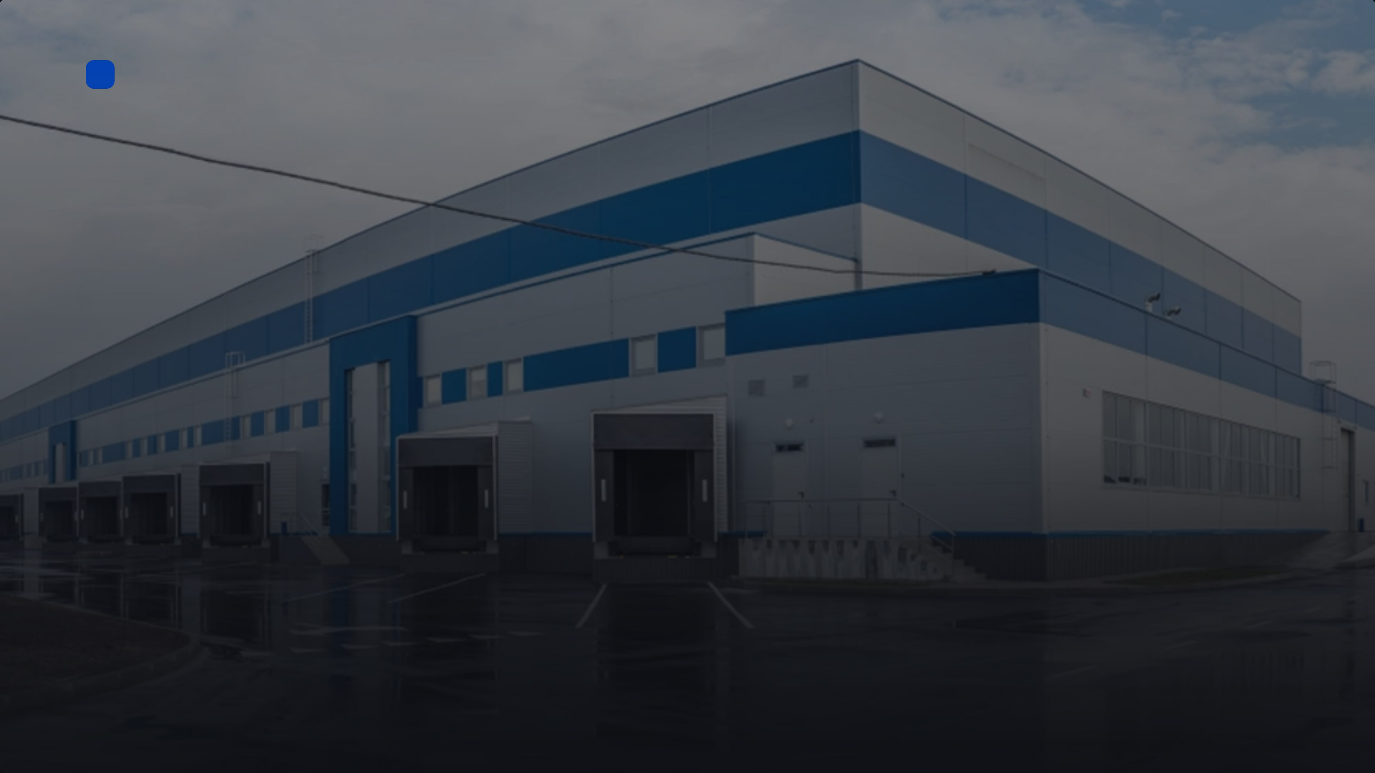
Складская логистика Урала
Презентация для спонсоров · 2026
Складская логистика Урала — 2026
Отраслевая конференция для владельцев складов, перевозчиков и поставщиков решений. 19 ноября 2026 года, Екатеринбург.
Организатор: отраслевое издание «Складской вестник Урала»
Notes:
Добрый день, коллеги! Рады видеть вас на презентации нашей конференции «Складская логистика Урала», которая пройдёт 19 ноября 2026 года в Екатеринбурге. Мы собрали здесь маркетинговых директоров компаний, которые развивают складскую инфраструктуру и логистику, чтобы рассказать о возможностях партнёрства. За 15 минут вы узнаете, почему эта конференция — лучшая площадка для знакомства с ключевыми игроками рынка Урала.

Slide 2

О конференции
Однодневная конференция для профессионалов складской логистики
Очная конференция «Складская логистика Урала» пройдёт 19 ноября 2026 года в Екатеринбурге. Организатор — отраслевое издание «Складской вестник Урала». Мероприятие проводится с 2021 года — это шестое по счёту. Формат: пленарные доклады, панельная дискуссия, демо-зона и нетворкинг.
Шестое мероприятие — с 2021 года
Notes:
Пара слов о формате. Это однодневная очная конференция, которую шестой год подряд проводит отраслевое издание «Складской вестник Урала». За один день участники успевают и послушать доклады, и поучаствовать в дискуссии, и посмотреть технику в демо-зоне, и пообщаться на нетворкинге. Всё компактно и по делу — именно так, как удобно практикам.

Slide 3
Зачем конференция рынку
Одна площадка — три задачи отрасли
Свести рынок вместе Владельцы складов, перевозчики и поставщики решений встречаются на одной площадке.
Разобрать практические проблемы Обсуждаем реальные вызовы складской логистики Урала и ищем решения.
Дать готовые инструменты Участники получают кейсы 2025–2026 годов и инструменты для внедрения.
Notes:
Конференция решает три ключевые задачи. Во-первых, мы сводим на одной площадке владельцев складов, перевозчиков и поставщиков решений — чтобы им было проще найти друг друга. Во-вторых, разбираем практические проблемы складской логистики Урала, а не абстрактные темы. И в-третьих, даём участникам готовые инструменты и кейсы 2025–2026 годов, которые можно применить сразу после конференции.

Slide 4
Итоги 2025 года
Конференция 2025 в цифрах
320
120
Участников
Компаний
профессионалов отрасли
представителей рынка
40
35
Спикеров
Докладов
экспертов и практиков
за один день программы
92% участников высоко оценили программу конференции
Конференция «Складская логистика Урала», 2025
Notes:
Прошлый год показал, что конференция действительно нужна рынку. К нам приехали 320 участников — это представители 120 компаний со всего Урала и соседних регионов. На сцене выступили 40 спикеров, прозвучало 35 докладов — и всё это за один насыщенный день. Но главное — 92% участников высоко оценили программу. Это значит, что мы попали в запрос отрасли, и в этом году хотим сделать ещё сильнее.

Slide 5
Кто приходит на конференцию
34%
Владельцы складских комплексов
100%
28%
Перевозчики
22%
участников
Поставщики складского оборудования
16%
Поставщики ИТ-решений для склада
По данным регистрации конференции 2025 года
Notes:
Посмотрите, кто приходит на нашу конференцию. Треть участников — это владельцы и операторы складских комплексов, то есть люди, которые принимают решения о строительстве, модернизации и закупках. Ещё 28% — перевозчики, которые обеспечивают грузопоток. Четверть аудитории — поставщики оборудования и ИТ-решений. Для спонсора это означает: за два дня вы встречаетесь с теми, кто формирует бюджет на логистику, и с теми, кто этот бюджет тратит.

Slide 6

Программа · 19 ноября 2026
Расписание дня конференции
10:00
Открытие конференции
Главный зал
10:30–13:00
Доклады: тренды и практики складской логистики
Главный зал
13:00–14:00
Обед и неформальное общение
Лаунж-зона
14:00–15:30
Панельная дискуссия: «Склад будущего — что строить уже сейчас»
Главный зал
15:30–17:30
Демо-зона: оборудование, ИТ-решения, консультации экспертов
Выставочный зал
18:00
Вечерний нетворкинг и фуршет
Лаунж-зона
Программа может быть дополнена. Точное расписание — за неделю до события.
Notes:
Теперь давайте посмотрим, как будет устроен день 19 ноября. Мы собрали насыщенную программу: с утра — открытие и доклады, в обед — время для неформального общения, после обеда — панельная дискуссия, где обсудим ключевые вопросы отрасли. Во второй половине дня — демо-зона, где участники смогут вживую познакомиться с оборудованием и решениями. А завершим день вечерним нетворкингом — это отличная возможность для вас познакомиться с потенциальными клиентами в неформальной обстановке.

Slide 7
Программа докладов
О чём будем говорить: пять ключевых тем
01
02
03
Автоматизация склада и WMS
Роботизация и сортировка
Оптимизация маршрутов
Роботы и автоматические сортировочные линии: где они окупаются, а где пока нет. Спикер: руководитель склада
Как сократить пробег и время доставки за счёт умного планирования маршрутов. Спикер: директор по логистике
Как выбрать и внедрить WMS, оцифровать процессы и сократить ручной труд. Спикер: ИТ-директор
04
05
Управление запасами
Охрана труда на складе
Баланс между дефицитом и излишками: прогнозирование спроса и нормы запаса. Спикер: директор по цепочке поставок
Снижение травматизма и соответствие новым требованиям. Спикер: специалист по безопасности
Notes:
Теперь о содержании. Мы собрали пять тем, которые сегодня реально волнуют рынок складской логистики. Это и автоматизация с WMS, и роботизация сортировки, и оптимизация маршрутов, и управление запасами, и охрана труда. Каждый доклад — это практический опыт, а не теория: выступают руководители складов, ИТ-директора, директора по логистике. То есть люди, которые каждый день решают эти задачи. Участники уйдут с конкретными инструментами, а не с общими словами.

Slide 8
Площадка
Площадка и день участника
Пленарный зал на 350 мест, демо-зона с выставочными стендами, переговорные и кофе-зона. День участника: регистрация, доклады, посещение демо-зоны, панельная дискуссия, нетворкинг.
Всё в одном месте — от пленарных сессий до переговоров
Notes:
Площадка — это не просто зал, а полноценная инфраструктура для делового общения. Пленарный зал вмещает 350 человек, рядом — демо-зона со стендами, переговорные и кофе-зона. Участник приходит утром, регистрируется, слушает доклады, в перерывах обходит стенды и договаривается о встречах. Завершается день панельной дискуссией и нетворкингом — так что каждый час здесь работает на полезные контакты.

Slide 9

Продвижение
Как продвигаем конференцию
Канал
Задача
Старт продвижения
Прогноз
Отраслевая рассылка
Прямой контакт с аудиторией
сентябрь 2026
24 000 контактов
Telegram-каналы
Профильные каналы отрасли
сентябрь 2026
60 000 показов
Отраслевые СМИ
Публикации в профильных изданиях
октябрь 2026
15 000 охват
Партнёры и ассоциации
Совместные рассылки и анонсы
октябрь 2026
8 000 охват
Суммарный охват — 107 000 контактов целевой аудитории
Notes:
Продвижение конференции — это четыре канала, которые вместе дают нам более ста тысяч контактов с целевой аудиторией. Основной упор мы делаем на отраслевую рассылку — это 24 тысячи прямых контактов, которые мы накопили за годы работы издания. Плюс профильные Telegram-каналы дают ещё 60 тысяч показов, а публикации в отраслевых СМИ и поддержка партнёров добавляют охват среди тех, кто не в нашей базе. В сумме это 107 тысяч касаний с потенциальными участниками — и это именно та аудитория, которая принимает решения о логистике и закупках. Так что ваши инвестиции в спонсорство будут работать на аудиторию, которая уже заинтересована в теме.

Slide 10
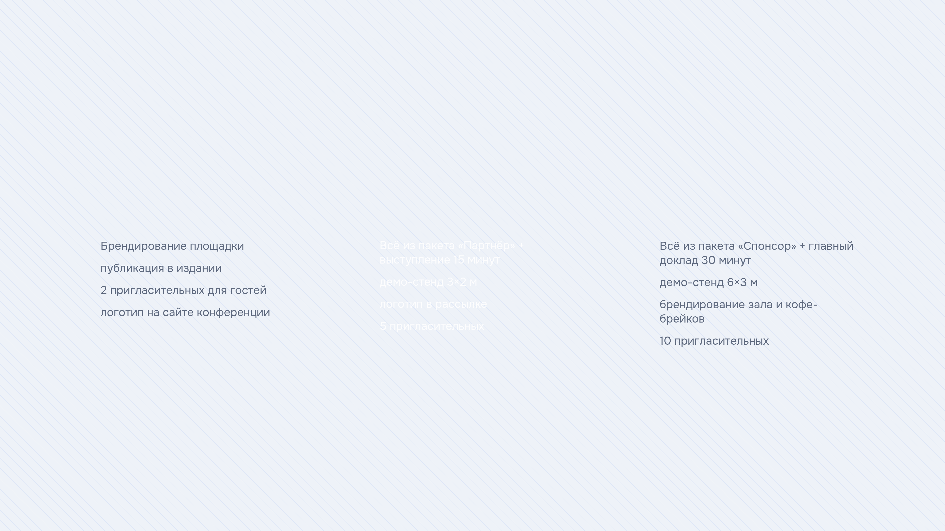
Спонсорские пакеты
Три пакета участия — выберите свой формат
Партнёр
Спонсор
Генеральный партнёр
Для локального присутствия
Оптимальный баланс
Максимальное присутствие
150 000 ₽
300 000 ₽
600 000 ₽
✓
✓
✓
✓
✓
✓
✓
✓
✓
✓
✓
✓
Notes:
Теперь о том, как вы можете участвовать. Мы подготовили три пакета — от компактного «Партнёра» за 150 тысяч до «Генерального партнёра» за 600. В каждом пакете есть публикации в нашем издании, так что вы получаете не только офлайн-присутствие, но и охват на аудиторию подписчиков. «Спонсор» — самый сбалансированный вариант: выступление, демо-стенд и рассылка по базе. А «Генеральный партнёр» — это максимальное присутствие: главный доклад, большой стенд и брендирование всей площадки. Дальше покажу, что именно вы получаете в цифрах.

Slide 11
Что даёт спонсорство
Спонсор получает в цифрах
320
15–30 мин
Контакты участников
Выступление на сцене
База контактов всех 320 участников конференции
15 минут в пакете «Спонсор», 30 — в «Генеральном партнёре»
2 зоны
2
Брендирование площадки
Публикации в издании
Главная сцена и демо-зона с вашим логотипом
2 публикации в отраслевом издании организатора
Медийный эквивалент пакета — свыше 500 000 ₽
Notes:
Давайте посмотрим, что конкретно получает спонсор за свои деньги. Во-первых, это доступ к контактам всех 320 участников конференции — это владельцы складов, руководители логистики, директора по закупкам. Во-вторых, выступление на сцене в основной программе: 15 минут в пакете «Спонсор» и 30 — в «Генеральном партнёре». Этого достаточно, чтобы представить продукт и ответить на вопросы зала. Плюс брендирование главной сцены и демо-зоны — ваши логотипы будут на виду весь день. И две публикации в нашем отраслевом издании, которое читает вся логистическая отрасль Урала. Если пересчитать всё это в рекламный эквивалент, получается больше полумиллиона рублей — то есть спонсорский пакет окупается с лихвой.

Slide 12
Следующий шаг
Забронируйте пакет до 15 октября
Решение о пакете спонсорства принимается до 15 октября 2026 года. Далее — договор и подготовка брендирования площадки. Свяжитесь с нами, чтобы зафиксировать участие.
Анна Ковалёва · Программный директор конференции
Забронировать пакет
Notes:
Итак, ключевая дата — 15 октября. Именно до этого числа мы принимаем решения по пакетам, чтобы успеть подготовить брендирование и включить вас во все материалы. Дальше — договор и запуск подготовки. Все вопросы по пакетам, составу и индивидуальным условиям можно обсудить со мной напрямую — я Анна Ковалёва, директор по партнёрским программам. Давайте зафиксируем ваше участие уже сейчас, чтобы гарантировать место и лучшие условия.

